Slide 1



UJIAN MASUK PERGURUAN TINGGI
KEAGAMAAN ISLAM NEGERI
UM-PTKIN
TAHUN 2023

Slide 2
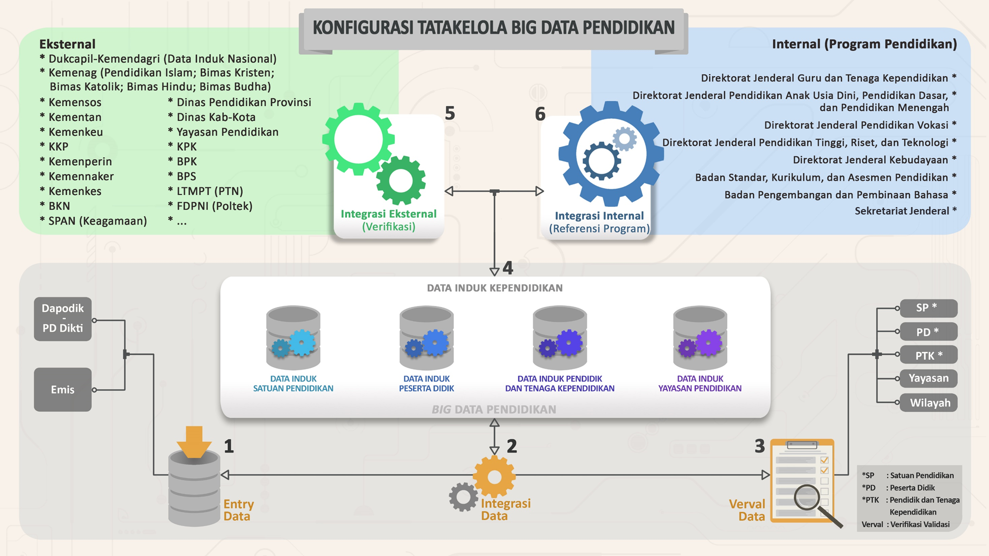

Slide 3
DAPODIK
PUSDATIN
KEMDIKBUD
SMA/SMK/
SEDERAJAT
NISN
EMIS
MA/PONPES/PDF/PKPPS/MUADALAH
NISN
UM PTKIN

Slide 4
Menyelenggarakan seleksi calon mahasiswa baru yang profesional, kredibel, dan akuntabel
1
TUJUAN
PMB PTKIN
Memperoleh calon mahasiswa baru PTKIN yang berkualitas
2

Slide 5
1
2
3
SPAN PTKIN
UMPTKIN
MANDIRI
JALUR
&
KUOTA
Seleksi berdasarkan prestasi akademik dengan menggunakan nilai rapor dan prestasi lain berupa portofolio tanpa ujian tertulis
Pola seleksi yang dilaksanakan secara bersama oleh 58 PTKIN dan 1 PTN dengan Program Studi keagamaan yang izin operasionalnya diterbitkan oleh Kementerian Agama RI melalui ujian tulis berbasis Sistem Seleksi Elektronik (SSE)
Pelaksanaan dan pengelolaan PMB di masing-masing perguruan tinggi
Minimal 20%
Minimal 40%
Maksimal 30%
10% sisanya menjadi kebijakan Perguruan Tinggi untuk menambahkan ke jalur SPAN-PTKIN atau UM-PTKIN

Slide 6

UJIAN MASUK
PERGURUAN TINGGI KEAGAMAAN ISLAM NEGERI

Slide 7
KONSEP UM-PTKIN 2023
 | 01
 | METODE
 | Ujian di lokasi PTKIN (on-site) dengan menggunakan aplikasi SSE UM-PTKIN
 | Perangkat disediakan oleh PTKIN
 | Perangkat hanya PC, tidak menggunakan HP
 | 02
 | KELOMPOK UJIAN
 | Tidak ada kelompok ujian IPA/IPS
 | 03
 | KOMPETENSI YANG DIUKUR
 | Tes Potensi Akademik Penalaran Matematika Literasi Membaca Literasi Ajaran islam
 | 04
 | PILIHAN PRODI
 | Setiap siswa dapat memilih paling banyak 3 prodi
 | Peerta hanya dapat memilih lokasi ujian di PTKIN yang satu propinsi dengan PTKIN yang dipilih
 | Jika memilih hanya 1 prodi, dapat memilih di manapun

Slide 8
TIMELINE UM-PTKIN
PENDAFTARAN
PESERTA
UJIAN SSE
UM-PTKIN **
DAFTRA ULANG DI PTKN
MASING-MASING
UJICOBA SSE UM-PTKIN *
PENGUMUMAN
1
2
3
4
5
10 April – 15 Mei 2023
22 – 24 Mei 2023
29 Mei – 08 Juni 2023
23 Juni 2023
Mengikuti Jadwal PTKN masing-masing
* Panitia Lokal mengikuti Ujicoba SSE UM-PTKIN sesuai SESI yang telah ditetapkan oleh Panitia Nasional.
** Peserta Ujian SSE UM-PTKIN wajib mengikuti Ujian SSE sesuai SESI ujian yang tertera pada Kartu Peserta Ujian UM-PTKIN 2023.

Slide 9
KETENTUAN UMUM PENDAFTARAN
01
Peserta yang berhak mendaftar adalah siswa pada Satuan Pendidikan MA/MAK/SMA/SMK/ SPM/PDF/PKPPS/sederajat lulusan tahun 2021, 2022 dan 2023
05
Peserta melakukan pembayaran biaya pendaftaran melalui bank yang ditetapkan oleh Panitia Nasional.
02
Peserta lulusan tahun 2021atau 2022 wajib memiliki Ijazah/Surat Keterangan Lulus (SKL) dan Peserta lulusan tahun 2023 wajib memiliki salah satu dari SKL/Pengumuman Lulus/KTP/Kartu Siswa.
06
Peserta memilih maksimal 3 (tiga) Program Studi pada PTKIN/PTN.
03
Peserta wajib memiliki :
Nomor Induk Siswa Nasional (NISN);
Email yang aktif dan dapat dihubungi;
Nomor WhatsApp yang aktif dan dapat dihubungi
07
Peserta memilih PTKIN/PTN Titik Lokasi Ujian
04
08
Peserta melakukan pendaftaran secara mandiri pada laman https://um.ptkin.ac.id.
Pendaftaran peserta dinyatakan selesai apabila peserta telah melakukan Finalisasi Pendaftaran

Slide 10
TAHAPAN PENDAFTARAN UM-PTKIN
Peserta melakukan pembayaran biaya pendaftaran melalui Bank yang ditetapkan oleh Panitia Nasional sebesar 200.000 IDR
Memilih Program Studi dan Memilih Titik Lokasi Ujian
3
Cetak kartu peserta
2
4
Mengikuti ujian SSE UM-PTKIN sesuai dengan jadwal yang tertera pada kartu peserta.
Peserta registrasi pada laman https://um.ptkin.ac.id sehingga mendapat Invoice pembayaran
1
5

Slide 11
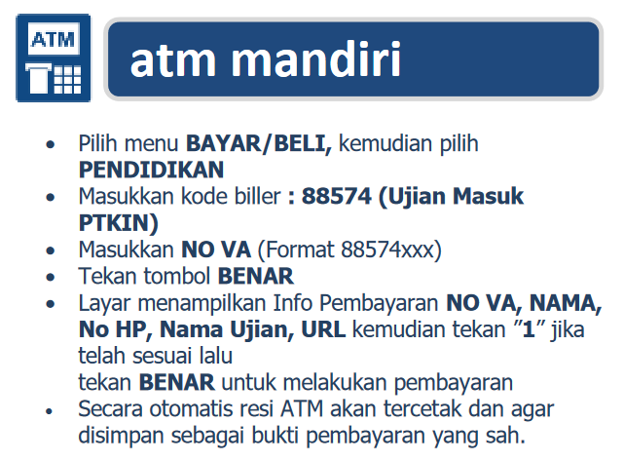
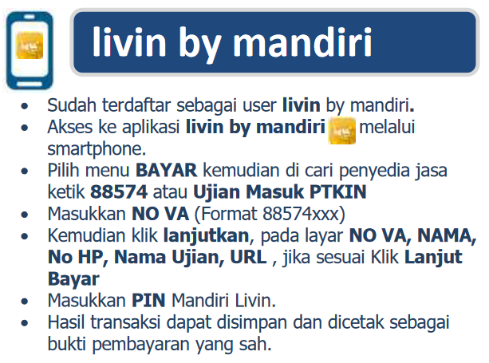
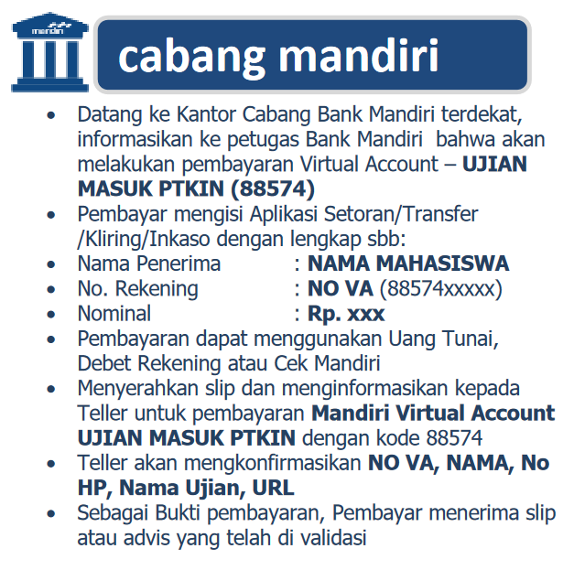
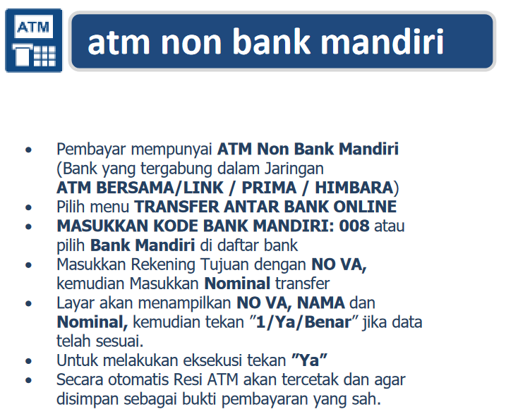
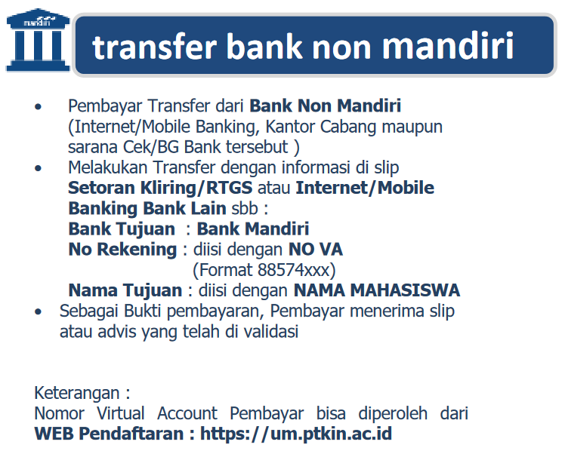
PEMBAYARAN UM-PTKIN

Slide 12
PILIHAN PROGRAM STUDI
Siswa maksimal memilih 3 (tiga) Program Studi yang diminati
Memilih titik lokasi ujian di Perguruan Tinggi yang berada 1(satu) Provinsi dengan program studi yang dipilih.
Peserta yang hanya memilih 1(satu) Pilihan Program Studi maka dapat memilih titik lokasi ujian pada 59 Perguruan Tinggi yang tersedia.
Peserta yang hanya memilih 2(dua) Pilihan Program Studi maka hanya dapat memilih titik lokasi ujian Perguruan Tinggi yang berada pada satu Provinsi dengan Perguruan Tinggi yang menjadi pilihan 1 atau 2.
Peserta yang memilih 3(tiga) Pilihan Program Studi maka hanya dapat memilih titik lokasi ujian Perguruan Tinggi yang berada pada satu Provinsi dengan Perguruan Tinggi yang menjadi pilihan 1, 2 atau 3.

Slide 13






Rektorat Lantai 2 Kampus 3 UIN Walisongo Semarang
Jl. Prof. Dr. Hamka No.3 - 5, Ngaliyan, Semarang, Jawa Tengah 50185, Telp (024)7604554; Fax (024)7604554
info@um-ptkin.ac.id
https://um.ptkin.ac.id
081578901020
024-3300-1400

Slide 14
Terima Kasih

